Slide 1


ESTRUTURAS DE DADOS
ESTRUTURAS EM C
santo.oliani@fatectq.edu.br
https://aula.olianijr.com.br

Slide 2
OPERADORES ARITMÉTICOS
Operador | Descrição | Exemplo
+ | Adição | A + B = 30
– | Subtração | A – B = -10
* | Multiplicação | A * B = 200
/ | Divisão | B / A = 2
% | Módulo (resto da divisão) | B % A = 0
++ | Incremento | A++ = 11
— | Decremento | A– = 9

Slide 3
OPERADORES DE ATRIBUIÇÃO
Operador | Descrição | Exemplo
= | Atribuição | C = A + B atribui o valor de A + B em C
+= | Atribuição de soma | C += A equivale a C = C + A
-= | Atribuição de subtração | C -= A equivale a C = C – A
*= | Atribuição de multiplicação | C *= A equivale a C = C * A
/= | Atribuição de divisão | C /= A equivale a C = C / A
%= | Atribuição de resto | C %= A equivale a C = C % A

Slide 4
OPERADORES LÓGICOS
Operador | Descrição | Exemplo
== | Igual a | A == B
> | Maior que | A > B
< | Menor que | A < B
>= | Maior ou igual a | A >= B
<= | Menor ou igual a | A <= B
&& | E | A > B && A > C
|| | OU | A > B || A > C
Resultado: true / false

Slide 5
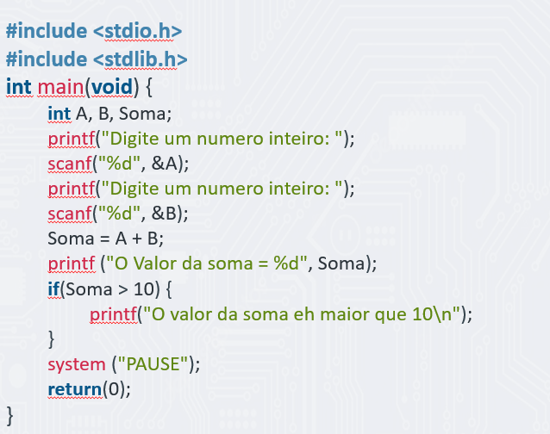
IF

Slide 6
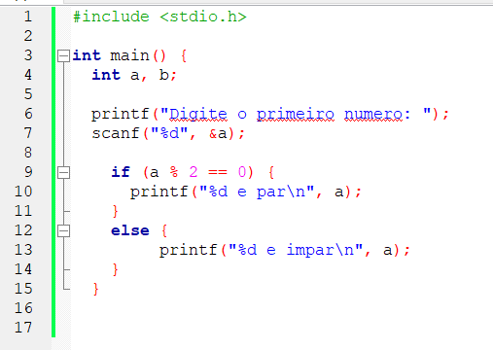
IF (se um n é par)

Slide 7
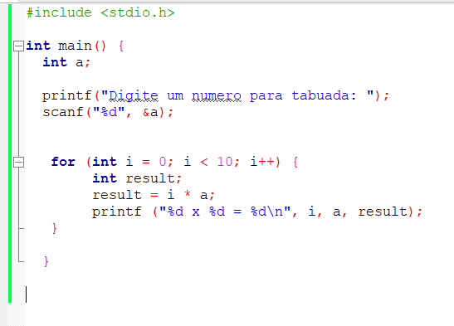
FOR

Slide 8
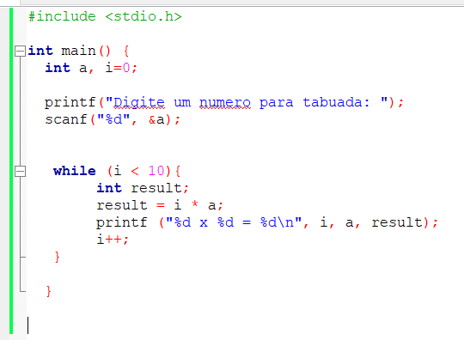
While

Slide 9
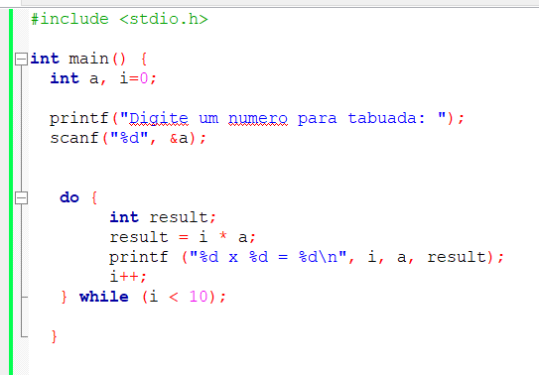
Do..While

Slide 10
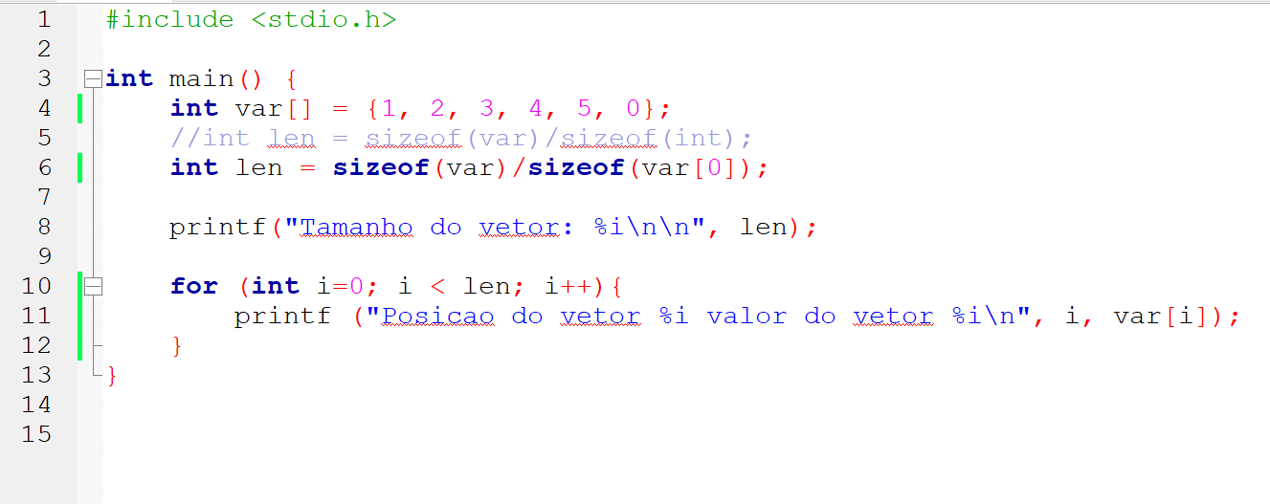
For com vetor
Descobrir tamanho
Do vetor
Exibir conteúdo do vetor

Slide 11
OBRIGADO
professor@olianijr.com.br
https://olianijr.com.br

